Slide 1
C语言内存管理和指针交流研讨
荣文戈
计算机学院
2020-06-06

Slide 2
回顾一下int a=10
0x0028FF1C
A: 0x0028FF1C
定位这块内存方式：
1、a（用name定位）
2、int* p=&a；*p（用*+Address定位）
1、&获取这块内存的首地址
&a, &(*p)，=0x0028FF1C，指针类型为指向Content指针，即int*
2、sizeof获取这块内存大小
sizeof(a), sizeof(*p), =4
3、a/*p获得这块内存的值
S: 4
a的内存六元组
N: a
C: int
V: 10
T: int

Slide 3
回顾一下一维数组int d[4]
0x0028FF1C
0x0028FF2C
1、&获取这块内存的首地址
&d, &(*p), =0x0028FF1C，指针类型为指向Content指针，即int (*)[4]
2、sizeof获取这块内存大小
sizeof(d), sizeof(*p), =16
3、d/*p获得这块内存的值
A: 0x0028FF1C
定位这块内存方式：
1、d（用name定位）
2、int (*p)[4]=&d; *p（用*+Address定位）
S: 16
d的内存六元组
N: d
C: int[4]
V: 0x0028FF1C
T: int*/int[]

Slide 4
d[0]如何定位？
0x0028FF1C
0x0028FF2C
A: 0x0028FF1C
1、&获取这块内存的首地址
&(d[0]), =0x0028FF1C，指针类型为指向Content指针，即int*
2、sizeof获取这块内存大小
sizeof(d[0]), =4
3、d[0]获得这块内存的值
d的内存六元组
A: 0x0028FF28
S: 16
S: 4
N: d
N:?
C: int[4]
C: int
V: 0x0028FF1C
}
定位d[0]
V: ？
T: int*/int[]
0x0028FF1C+4×0
T: int

Slide 5
*+Address定位内存
0x0028FF1C
0x0028FF2C
指针的类型决定了定位的内存的形态
int (*p)[4];
int* q;
假设p和q的值
都是0x0028FF1C
*p
定位16个字节大小的连续内存单元
这个16个字节存的是4个int
*q
定位4个字节大小的连续内存单元
这个4个字节存的是1个int

Slide 6
*+Address定位内存
0x0028FF1C
0x0028FF2C
int (*p)[4] vs. char(*n)[16]
doulbe* m;
char (*n)[16];
假设m和n的值
都是0x0028FF1C
*m
定位8个字节大小的连续内存单元
这个8个字节存的是1个double
*n
定位16个字节大小的连续内存单元
这个16个字节存的是16个char

Slide 7
int f[2][3]的内存是怎么样的？
0x0028FF1C
元素1
0x0028FF28
元素2
0x0028FF33
A: 0x0028FF1C
思考1：size为什么是24？sizeof(int[3])*2
思考2：content为什么是int[2][3]
思考3：value为什么是0x0028FF1C ，和Address一样？
思考4：Type为什么是int (*)[3]
S: 24
f的内存六元组
N: f
C: int[2][3]
V: 0x0028FF1C
这个数组内存包含两个元素，每一个元素是是int[3]
T: int (*)[3]
数组的Value一定是指向数组第一个元素的指针: int (*)[3]

Slide 8
sizeof(f)=?
0x0028FF1C
元素1
0x0028FF28
0x0028FF33
A: 0x0028FF1C
S: 24
f的内存六元组
N: f
f是这块内存的别名，因此sizeof(f)=24
C: int[2][3]
V: 0x0028FF1C
T: int (*)[3]

Slide 9
&f的值和类型是什么？
0x0028FF1C
元素1
0x0028FF28
0x0028FF33
A: 0x0028FF1C
S: 24
&f是获得这个内存的首地址，类型是指向Content的指针类型，因此类型是Int (*)[2][3]
int (*p)[2][3] = &f;
f的内存六元组
N: f
C: int[2][3]
V: 0x0028FF1C
T: int (*)[3]

Slide 10
定位f[0]
0x0028FF1C
0x0028FF1C
0x0028FF28
0x0028FF33
A: 0x0028FF1C
A: 0x0028FF1C
S: 24
S: 12
N: f
N: ?
f[0]的内存六元组
f的内存六元组
C: int[2][3]
C: int[3]
V: 0x0028FF1C
}
定位f[0]
0x0028FF1C+12×0
V: 0x0028FF1C
T: int (*)[3]
T: int*

Slide 11
定位f[0]
0x0028FF1C
0x0028FF1C
0x0028FF28
A: 0x0028FF1C
1、&获取这块内存的首地址
&(f[0]), =0x0028FF1C，指针类型为指向Content指针，即int (*)[3]
2、sizeof获取这块内存大小
sizeof(f[0]), =12
3、f[0]获得这块内存的值
S: 12
N: ?
f[0]的内存六元组
C: int[3]
V: 0x0028FF1C
T: int*

Slide 12
定位f[0][1]
0x0028FF1C
0x0028FF1C
0x0028FF28
A: 0x0028FF1C
A: 0x0028FF20
S: 12
S: 4
N: ?
N: ?
f[0][1]的内存六元组
f[0]的内存六元组
C: int[3]
C: int
V: 0x0028FF1C
}
定位f[0][1]
0x0028FF1C+4×1
V: ?
T: int*
T: int

Slide 13
总结一下
int a; int b[4]; int c[3][4]; int d[3][4][5]
a, b, c, d分别是什么数据类型？
&a, &b, &c, &d分别是什么数据类型？
b[2]是什么数据类型？&b[2]是什么数据类型？
c[1]是什么数据类型？&c[2][3]是什么数据类型？
d[2]是什么数据类型？d[2]+1跨过几个Byte？

Slide 14
以int d[3][4][5]为例
1 2 3 4 5
元素1
元素2
元素3
元素4
Element 1
Element 2
Element 3
int d[3][4][5]
1、分配240个字节的内存，这240个首先是一个3个元素组成的一维数组，每个元素是int [4][5]
2、每个元素是4个元素组成的一维数组，每个元素是一个int [5]
3、以此类推

Slide 15
以int d[3][4][5]为例
Element 1
Element 2
Element 3
&d是指向这240个字节的地址，值就是这240字节内存的首地址，类型是int (*)[3][4][5]，&d+1往后移动了240个字节
sizeof(d)是这一整块内存的大小，因此值是240
d是这240个字节内存的取值，因为这块内存是int [3][4][5] ，所以值是第一个int [4][5]元素的首地址，类型是int (*)[4][5]

Slide 16
以int d[3][4][5]为例
&d[0]是指向这80个字节的地址，值就是这80字节内存的首地址，类型是int (*)[4][5]， &d[0]+1往后移动了80个字节，也就是d+1
sizeof(d[0])是这一块内存的大小，因此值是80
d[0]是这80个字节内存的取值，因为这块内存是int [4][5] ，所以值是第一个int [5]元素的首地址，类型是int (*)[5]
d[i]===*(d+i)

Slide 17
以int d[3][4][5]为例
&d[0][0]是指向这20个字节的地址，值就是这20字节内存的首地址，类型是int (*)[5]， &d[0][0]+1往后移动了20个字节，也就是d[0]+1
sizeof(d[0][0])是这一块内存的大小，因此值是20
d[0][0]是这20个字节内存的取值，因为这块内存是int [5] ，所以值是第一个int元素的首地址，类型是int *
d[i][j]===*(*(d+i)+j)

Slide 18
以int d[3][4][5]为例
&d[0][0][0]是指向这4个字节的地址，值就是这4字节内存的首地址，类型是int *,， &d[0][0][0]+1往后移动了4个字节，也就是d[0][0]+1
sizeof(d[0][0][0])是这一块内存的大小，因此值是4
d[0][0][0]是这4个字节内存的取值，因为这块内存是int ，所以值就是这个4字节存储的int数据，类型是int
d[i][j][k]===
*(*(*(d+i)+j)+k)

Slide 19
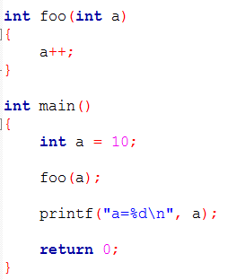
到底什么是值传递：函数参数
调用foo(a)的时候
A: 0x0028FF1C
A: 0x00652F21
S: 4
S: 4
N: a
N: a
C: int
C: int
值传递
V: 10
V: 10
T: int
T: int
main
foo

Slide 20
到底什么是值传递：函数参数
a++的时候
定位
A: 0x0028FF1C
A: 0x00652F21
S: 4
S: 4
N: a
N: a
C: int
C: int
V: 10
V: 11
T: int
T: int
main
foo

Slide 21
到底什么是值传递：函数参数
Foo函数调用完成
A: 0x0028FF1C
A: 0x00652F21
S: 4
S: 4
N: a
N: a
C: int
C: int
V: 10
V: 11
T: int
T: int
main
foo

Slide 22
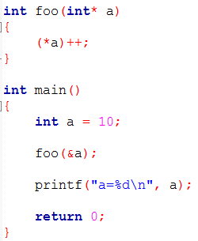
再看一个例子：int*
调用foo(&a)的时候
A: 0x0028FF1C
A: 0x00652F21
S: 4
值传递
S: 4
N: a
N: a
C: int
C: int*
V: 10
V: 0x0028FF1C
T: int
T: int*
main
foo

Slide 23
再看一个例子：int*
调用(*a)++的时候
A: 0x0028FF1C
A: 0x00652F21
S: 4
S: 4
N: a
定位
N: a
C: int
C: int*
V: 11
V: 0x0028FF1C
T: int
T: int*
main
foo

Slide 24
再看一个例子：int*
Foo函数调用完成
A: 0x0028FF1C
A: 0x00652F21
S: 4
S: 4
N: a
N: a
C: int
C: int*
V: 11
V: 0x0028FF1C
T: int
T: int*
main
foo

Slide 25
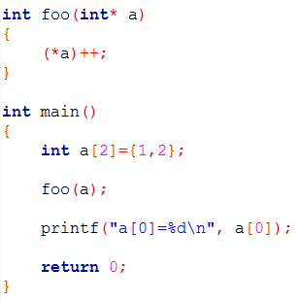
再看一个例子：一维数组
调用foo(a)的时候
A: 0x0028FF1C
A: 0x00652F21
S: 8
S: 4
N: a
N: a
C: int[2]
C: int*
值传递
V: 0x0028FF1C
V: 0x0028FF1C
T: int*/int[]
T: int*
main
foo

Slide 26
再看一个例子：一维数组
调用(*a)++的时候
A: 0x0028FF1C
A: 0x00652F21
S: 4
S: 4
N: ?
定位
N: a
C: int
C: int*
V: 2
V: 0x0028FF1C
T: int
T: int*
main
思考：数组长度信息为什么没了？
foo

Slide 27
再看一个例子：一维数组
Foo函数调用完成
A: 0x0028FF1C
A: 0x00652F21
S: 8
S: 4
N: a
N: a
C: int[2]
C: int*
V: 0x0028FF1C
V: 0x0028FF1C
T: int*/int[]
T: int*
main
foo

Slide 28
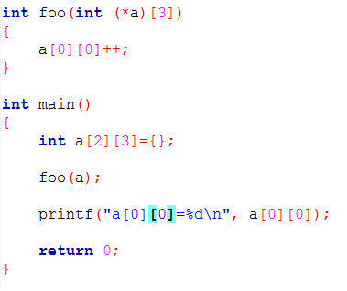
再看一个例子：二维数组
int foo(int [][3])
调用foo(a)的时候
A: 0x0028FF1C
A: 0x00652F21
S: 24
S: 4
N: a
N: a
C: int[2][3]
C: int(*)[3]
值传递
V: 0x0028FF1C
V: 0x0028FF1C
还有4个int
T: int(*)[3]
T: int(*)[3]
main
foo

Slide 29
再看一个例子：二维数组
调用a[0][0]的时候
A: 0x0028FF1C
A: 0x00652F21
定位
S: 4
S: 4
N: ？
N: a
A: 0x0028FF1C
C: int
C: int(*)[3]
S: 12
V: 1
V: 0x0028FF1C
N: ？
T: int
T: int(*)[3]
C: int[3]
定位
V: 0x0028FF1C
main
foo
T: int*

Slide 30
再看一个例子：二维数组
Foo调用完成的时候
A: 0x0028FF1C
A: 0x00652F21
S: 24
S: 4
N: a
N: a
C: int[2][3]
C: int(*)[3]
V: 0x0028FF1C
V: 0x0028FF1C
还有4个int
T: int(*)[3]
T: int(*)[3]
main
foo

Slide 31
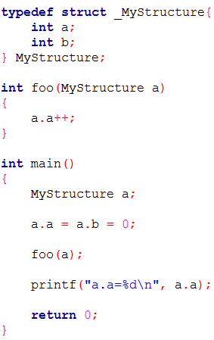
再看一个例子：结构体
调用foo(a)的时候
A: 0x0028FF1C
A: 0x00652F21
S: 8
S: 8
N: a
N: a
C:MyStructure
C:MyStructure
值传递
V: ?
V: ?
T:MyStructure
T:MyStructure
main
思考：没有值怎么传递的？
foo

Slide 32
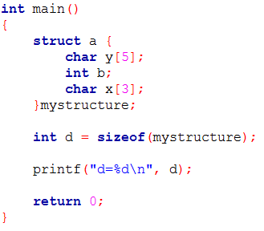
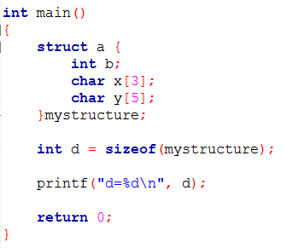


关于结构体大小的问题

Slide 33
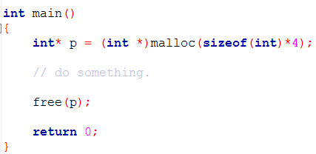
malloc的问题
0x00351728
0x00351738
A: 0x00351728
S: 16
N: ?
C: ?
V: ?
T: ?

Slide 34
malloc的问题
int* p = (int *)malloc(sizeof(int)*4);
A: 0x00652F21
A: 0x00351728
S: 4
S: 16
N: p
返回值
N: ?
C: int*
C: ?
(int *)强制转换
V: 0x00351728
V: ?
T: int*
T: ?
思考：malloc的返回值是void*，必须强制转换成一种类型指针

Slide 35
数组指针和指针数组的问题
整数数组：一个数组，里面每个元素都是整数
指针数组：一个数组，里面每个元素都是指针
例如：int* a[10]；
一个数组，有10个元素，每个元素都是一个int*
数组指针：一个指针，指向的是一个数组
例如：int (*)[10]
一个指针，指向一个数组，这个数组里面有10个元素，每个元素都是int

Slide 36
用typedef帮助理解指针数组
typedef int* PINT，把int*重定义为一种PINT的类型
PINT a[10]，定义了一个数组，有10个元素，每一个都是PINT类型
Int b[10]，定义了一个数组，有10个元素，每一个都是int类型
typedef char int1
typedef short int2
typedef int int4
typedef long int8

Slide 37
用typedef帮助理解指针数组
typedef int VINT[10]
VINT a;
定义了一个数组，有10个元素，每一个都是int类型
VINT* p = &a;
Int (*q)[10] = &a;

Slide 38
谢谢！

